Slide 1
Réunion des directeurs d’instituts
10 septembre 2021

Slide 2
Point situation réanimation en Grand Est

Slide 3
Lits disponibles au 07-09-2021
Direction de la Stratégie/Dpt Ressources Humaines en santé
Départements | Nb total de lits de réanimation opérationnels (Covid-19 + Non-Covid) | Nb total de patients pris en charge en réanimation | Nombre de lits disponibles
08 - Ardennes | 15 | 14 | 1
10 - Aube | 12 | 11 | 1
51 - Marne | 56 | 53 | 3
52 - Haute-Marne | 8 | 6 | 2
54 - Meurthe-et Moselle | 90 | 73 | 17
55 - Meuse | 8 | 3 | 5
57 - Moselle | 96 | 76 | 20
67 - Bas-Rhin | 120 | 90 | 30
68 - Haut-Rhin | 66 | 58 | 8
88 - Vosges | 12 | 12 | 0
Total général | 483 | 396 | 87

Slide 4
Patients pris en charge au 07-09-2021
Direction de la Stratégie/Dpt Ressources Humaines en santé
Département | Nb patients Covid-19 en réa au précédent relevé | Evolution | Nbr patients Covid-19 en médecine | Nb patients Covid-19 en médecine au précédent relevé | Evolution
08 - Ardennes | 1 | 1 | 6 | 9 | -3
10 - Aube | 6 | -1 |  | 9 | -9
51 - Marne | 9 | 0 | 9 | 8 | 1
52 - Haute-Marne | 3 | -2 | 1 | 3 | -2
54 - Meurthe-et Moselle | 7 | 1 | 16 | 14 | 0
55 - Meuse | 2 | -1 | 2 | 1 | 1
57 - Moselle | 18 | 0 | 43 | 43 | 0
67 - Bas-Rhin | 17 | 1 | 41 | 40 | 1
68 - Haut-Rhin | 18 | 0 | 55 | 44 | 11
88 - Vosges | 2 | 0 | 11 | 14 | -3
Total général | 83 | -1 | 184 | 185 | -1

Slide 5
Accueil de transferts de patients en
Grand Est

Slide 6
Patients transférés en région Grand Est
Direction de la Stratégie/Dpt Ressources Humaines en santé
  Au 30/08/2021, 15 patients ont été transférés en région Grand Est
Département et établissement d'accueil | Occitanie | PACA | Total général
57 - MOSELLE | 3 |  | 3
CHR de Metz-Thionville | 2 |  | 2
Hôpital Robert Schuman (HPM) | 1 |  | 1
67 - BAS-RHIN | 2 | 4 | 6
CHU de Strasbourg | 2 | 4 | 6
54 - MEURTHE & MOSELLE | 2 |  | 2
CHRU de Nancy | 2 |  | 2
51 - MARNE |  | 4 | 4
CHU de Reims |  | 2 | 2
Polyclinique Reims-Bezannes |  | 2 | 2
Total général | 7 | 8 | 15

Slide 7
Accueil de transfert de patients
Direction de la Stratégie/Dpt Ressources Humaines en santé
Point de situation
Transferts de régions de France métropolitaine suspendus
Possibilité d’accueillir des patients d’Outre Mer
Contact entre ARS pour définir le nombre de patients à transférer
Identification du ou des ES de destination en fonction des données transmises
Envoi de l’annuaire opérationnel (coordonnées des correspondants – assure la mise en relation des acteurs)
Evacuation
(Médicalisation par SAMU d’origine)
Organisation du vol (ARS d’origine)

Slide 8
Renfort RH aux Antilles

Slide 9
Depuis le 10 août 2021, 214 personnels soignants ont été mobilisées dans les Antilles et en Polynésie Française.
109 renforts sont à l’heure actuelle toujours mobilisés.
Une prochaine rotation partira le 9 septembre 2021.

Slide 10
Type d'activité | PS
Intérimaire | 7
Libéral | 7
Privé | 12
Public | 155
Retraité | 7
Sans emploi | 25
Frontalier | 1
Total général | 214
Point de vigilance
Le secteur public contribue a 72% à ces renforts
Mobilisation du secteur privé + libéraux essentielle

Slide 11
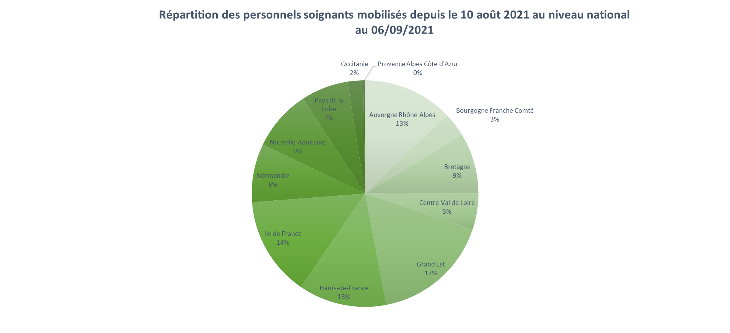
La région Grand Est est la région la plus mobilisée de France. Sur 1247 renforts de métropole envoyés dans les Antilles et en Polynésie Française, 17% sont des personnels soignants du Grand-Est.

Slide 12
Renfort RH aux Antilles
Direction de la Stratégie/Dpt Ressources Humaines en santé
Nouvelles rotations : calendrier
 | Départ | Retour (décollage) | Prolongations
Rotation 1 | 10-août | 22-août | 29-août
Rotation 1bis | 17 août | 31-août | 07-sept
Rotation 2 | 20-août | 03-sept | 10-sept
Rotation 2bis | 23-24 aout | 03-sept | 10-sept
Rotation 3 | 28-août | 11-sept | 18-sept
Rotation 4 | 01-sept | 15-sept | 22-sept
Rotation 5 | 09-sept | 23-sept | 30-sept
Rotation 6 | 13-sept | 26-sept | 03-oct

Slide 13
Obligation vaccinale des étudiants non médicaux

Slide 14


L’obligation vaccinale et le passe sanitaire
Le passe sanitaire permet à l’ensemble de la population de se rendre dans certains lieux et d’utiliser certains services. Le pass sanitaire comprend :
Soit un certificat de vaccination,
Soit un certificat de test négatif de moins de 72 heures,
Soit un certificat de rétablissement.
Dans ES et ESMS, le passe sanitaire est obligatoire au 9 août :
pour les visiteurs et accompagnants
pour les personnes accueillies pour des soins programmés
pour les professionnels jusqu'au 14/09/2021
Pour les mineurs de 12 à 17 ans, il sera obligatoire le 30 septembre
L’obligation vaccinale concerne les étudiants en santé dès le 9 août à l’instar des professionnels de santé
Jusqu’au 14 septembre, le passe sanitaire sera suffisant,
A partir du 15 septembre, les étudiants et élèves devront être à minima engagés dans un schéma vaccinal
A partir du 16 octobre, les étudiants et élèves doivent avoir un schéma vaccinal complet

Slide 15
Justificatifs de l’obligation vaccinale
Justificatifs acceptés pour l’obligation vaccinale | 1 - Une virologie négative de moins de 72 heures | 2 - Une virologie négative de moins de 72 heures + une première dose de vaccin | 3 - Un justificatif de l’administration des doses de vaccin | 4 - Un certificat de rétablissement de + de 11 jours et de – de 6 mois au moment de l’inscription | 5 - Un certificat de contre-indication | 6 - Un justificatif vaccinal attestant d’un schéma vaccinal complet
Du 9 août au 14 septembre | X | X | X | X | X | X
Du 15 septembre au 15 octobre |  | X | X | X | X | X
Après le 15 octobre |  |  | X | X | X | X

Slide 16
Responsabilité du contrôle
Le responsable du contrôle atteste le statut vaccinal ou le statut de rétablissement de la personne et transmet à la structure de formation la liste des étudiants qui ne répondent pas à ces conditions
Typologie étudiants | Responsable du contrôle
Agents FPH en études promotionnelles dans les formations non médicales | Etablissements de santé
Etudiants et élèves des formations en alternance, salariés recrutés sur contrat de professionnalisation | Employeur

Slide 17
Responsabilité du contrôle
Typologie étudiants | Responsable du contrôle
Les étudiants/élèves : - infirmiers, infirmiers anesthésistes, infirmiers de bloc opératoire, puéricultrices, infirmiers en pratique avancée, aides-soignants, auxiliaires de puériculture, ambulanciers, assistants de régulation médicale, masseurs-kinésithérapeutes, ergothérapeutes, psychomotriciens, orthophonistes, orthoptistes pédicures-podologues, manipulateurs d’électroradiologie médicale, technicien de laboratoire médical, préparateurs en pharmacie et préparateurs en pharmacie hospitalière, audioprothésistes, opticiens lunetiers, prothésistes et orthésistes, diététiciens, chiropracteurs, ostéopathes, psychologues et psychothérapeutes physicien médicaux | ARS
A partir du 15/10/2021, les ARS informent en retour les établissements de formation des étudiants et élèves ne respectant pas l’obligation vaccinale

Slide 18
Communication des instituts
DIRSTRAT/DRHS
Pour les étudiants déjà inscrits
  Les conditions de cette obligation vaccinale sont portés à la connaissance des étudiants/élèves sur le site internet de l’établissement et par tout moyen
  Réalisation d’une communication par les établissements de formation auprès des étudiants/élèves sur la vaccination et les enjoindre à se faire vacciner pour ne pas impacter le déroulement de leurs formations et l’organisation des stages
Les étudiants/élèves peuvent bénéficier d’une autorisation d’absence
  pour se rendre aux rendez-vous médicaux liés aux vaccinations contre la covid-19, y compris pour accompagner à de tels rendez-vous un mineur ou majeur protégé dont ils ont la charge.
  qui déclarent, via une attestation sur l’honneur, avoir des effets secondaires importants après avoir été vaccinés (autorisation valable pour le jour et le lendemain de la vaccination)

Slide 19
Principe de vérification de l’obligation vaccinale
L’étudiant ou élève présente son justificatif à l’institut de formation
L’institut :
  Vérifie la concordance d’identité du justificatif et de l’étudiant ou élève sans lire le QR Code
  Renseigne dans le tableau à destination de l’ARS le type de justificatif fourni

Slide 20
Logigramme de contrôle de l’obligation vaccinale
Fin du processus
Signification aux étudiants / élèves
Possibilité de régularisation via une plateforme en ligne
Transmission de listes d’étudiants / élèves avec schéma vaccinal absent ou incomplete
Jusqu’au 15 octobre
Envoi des tableaux à l’ARS
Contrôle du statut vaccinal
Contrôle des justificatifs sur la plateforme
Fin de processus
Transmission d'une liste finale aux écoles/Instituts
Suspension
Schéma vaccinal ok
Justificatif valide
Ecole / Institut
Schéma vaccinal non-ok
Justificatif absent ou invalide
ARS

Slide 21
Tableau à renvoyer à l’ ARS
à l’adresse ars-grandest-rh-en-sante@ars.sante.fr
Tableau des étudiants et élèves HORS formation Professionnelle Continue, formations en alternance, contrats de professionnalisation
Profession | Nom de l’établissement de formation | Nom d’usage | Nom de naissance | Prénom | Date de naissance | Type de justificatif
Infirmier | IFSI X | MARTIN | CHENE | Juliette | 01/01/2003 | Schéma vaccinal complet

Slide 22
Conséquences du refus de vaccination
DIRSTRAT/DRHS
Typologie des étudiants | Conséquences
Etudiants/élèves admis en formation et en cours d’inscription | Formation suspendue
Etudiants/élèves inscrits en formation non médicale | Formation suspendue Conservent le bénéfice de la sélection, qu’elle résulte d’une inscription via parcoursup ou non
Etudiants/élèves admis en formation et inscrits | 1/ Ne peuvent suivre la formation théorique ni être accueillis en stage. 2/ Formation suspendue par la direction de l’institut/l’école jusqu’à la satisfaction de l’obligation vaccinale
Etudiants des formations paramédicales, après confirmation ARS que l’obligation vaccinale n’est pas satisfaite | Suspension de la formation + suspension du versement des indemnités de stage + suspension du versement des bourses jusqu’à la reprise de la formation Information des Régions par les instituts et écoles de formation

